Slide 1
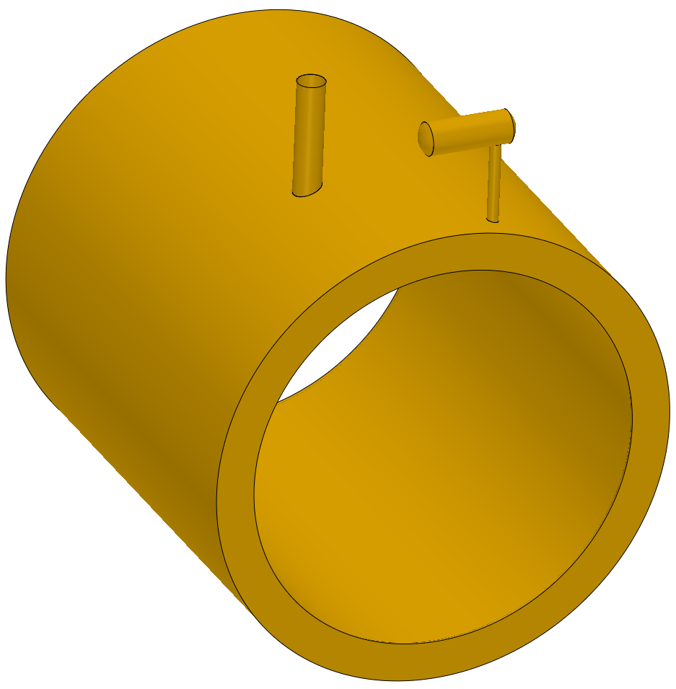
超导磁体
电流引线烟囱
（内径500mm/外径510mm）
低温阀箱烟囱
（内径200mm/外径210mm）
低温阀箱
低温阀箱
电流引线烟囱
低温阀箱烟囱
超导磁体

Slide 2
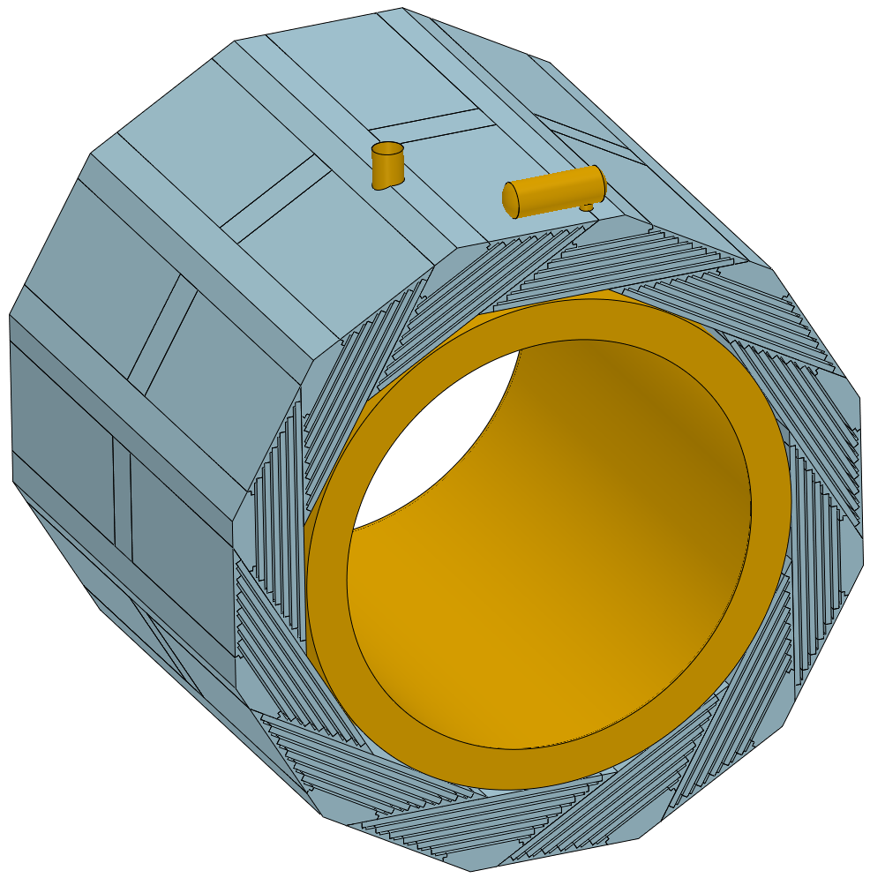
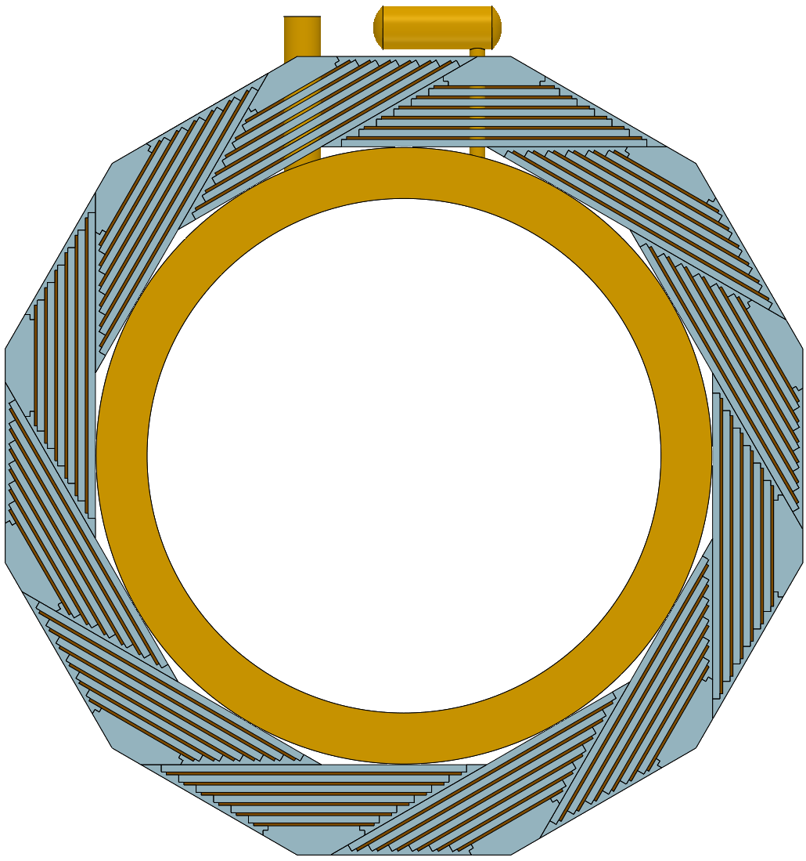
超导磁体+轭铁
轭铁需要开孔
低温阀箱
电流引线烟囱
低温阀箱烟囱
桶轭模块

Slide 3
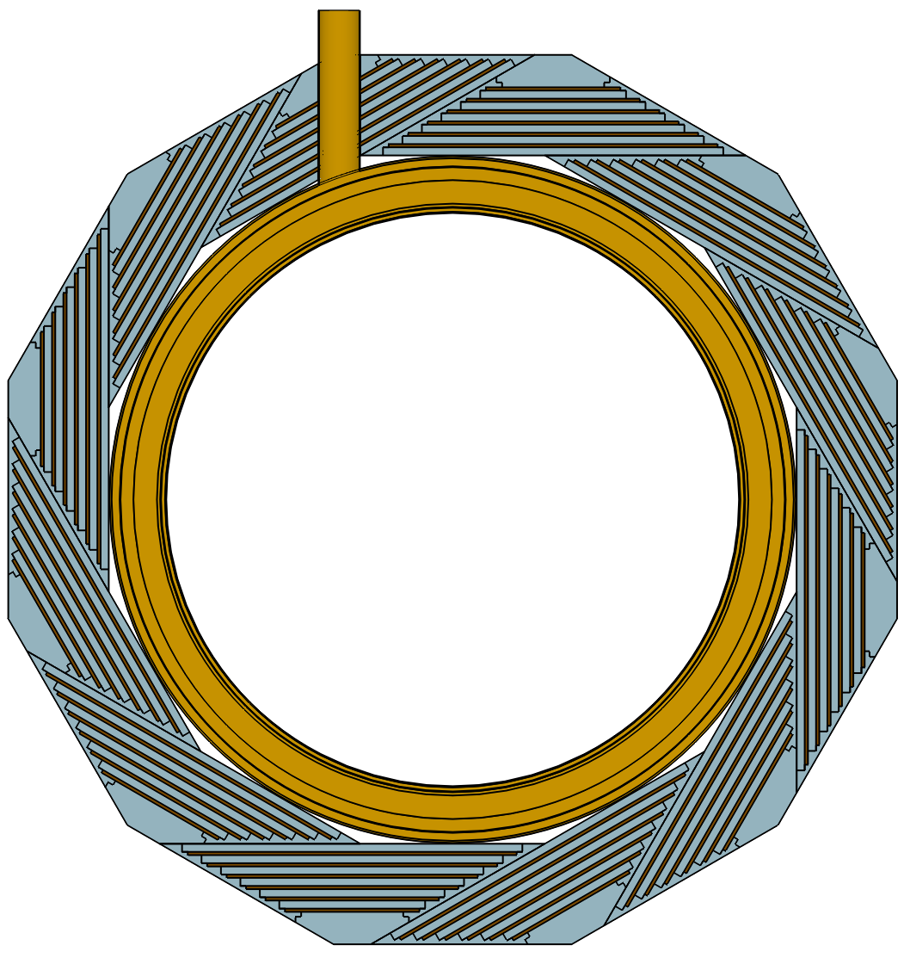
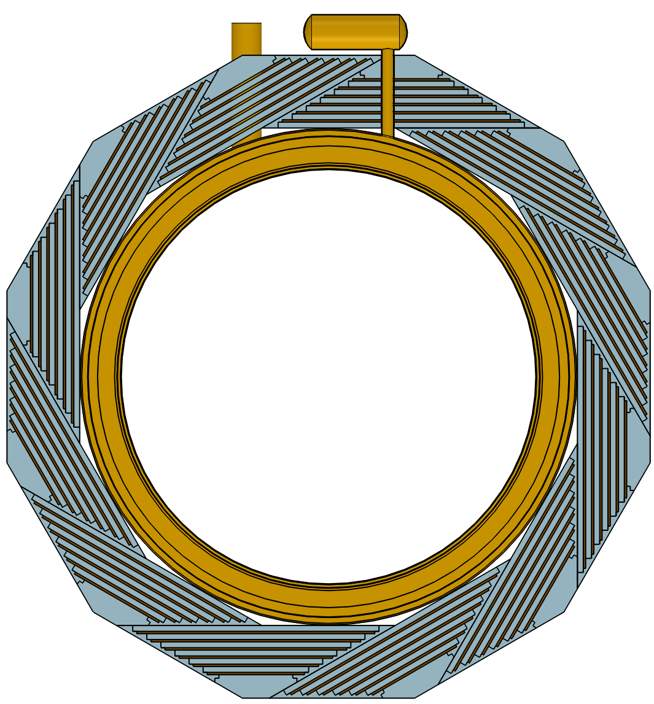

Slide 4
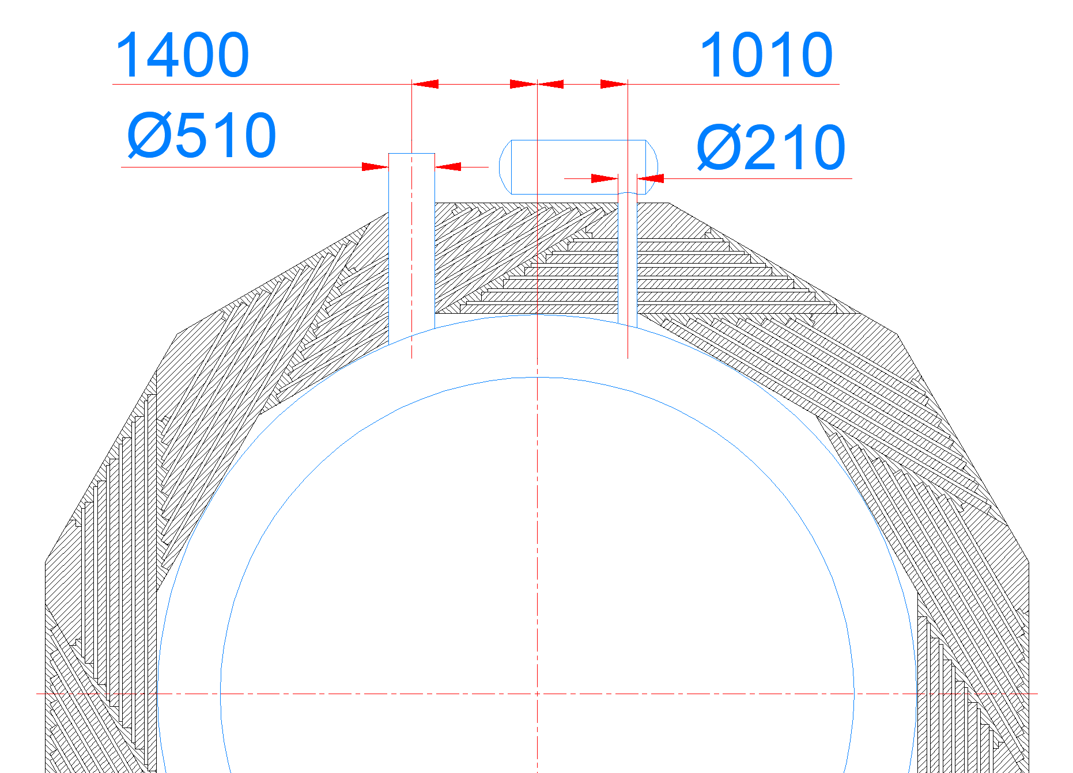
径向：
两个管道的方向
均竖直向上
电流引线烟囱中心位置与几何中心线的距离为1400mm；
低温阀箱烟囱中心位置与几何中心线的距离为1010mm；

Slide 5
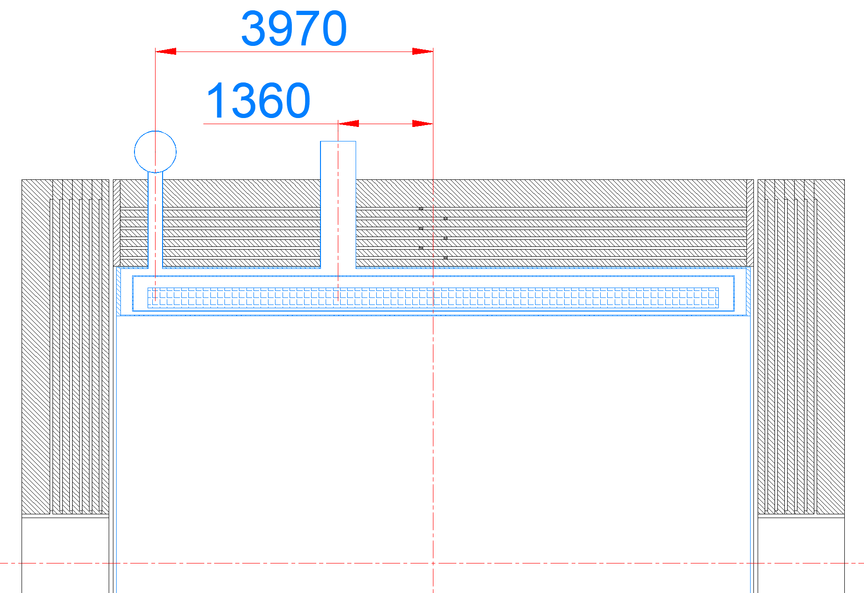
轴向：
电流引线烟囱中心位置与轴向几何中心线的距离为1360mm；
低温阀箱烟囱中心位置与轴向几何中心线的距离为3970mm；

